Slide 1


TIẾT 24

Slide 2


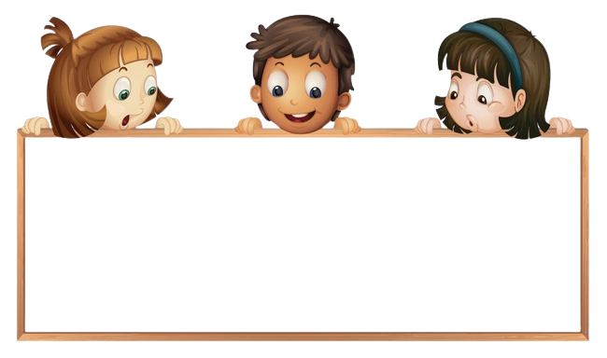
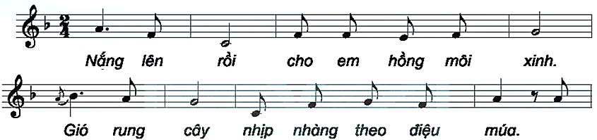
Nghe giai điệu đoán tên câu hát:

Slide 3



ÔN TẬP BÀI HÁT
ĐẸP MÃI TUỔI THƠ
Nhạc và lời: Bùi Anh Tôn

Slide 4

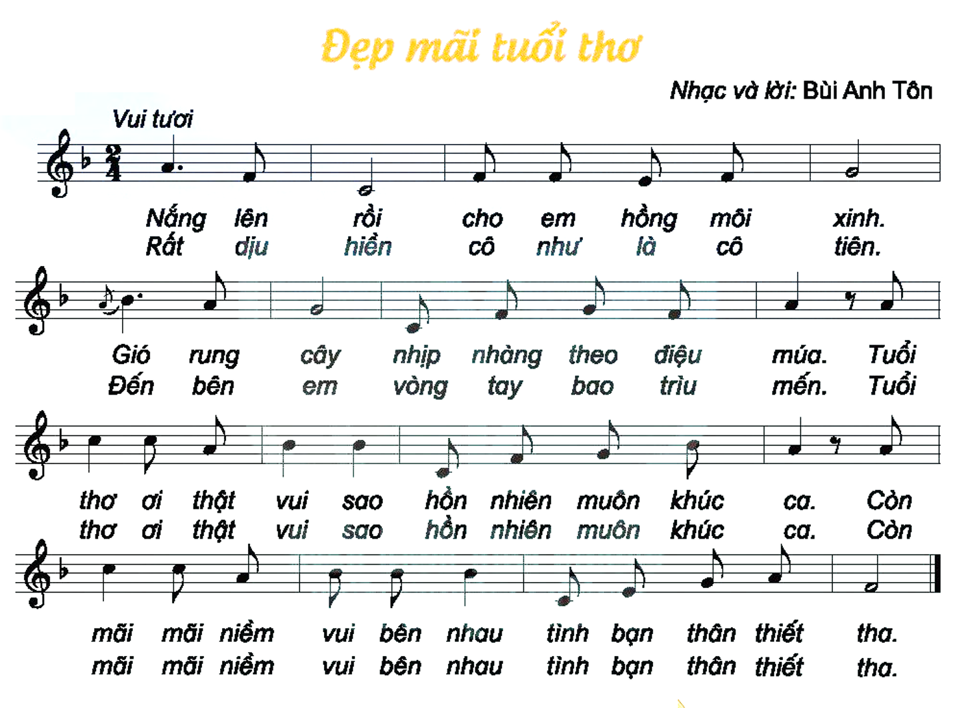
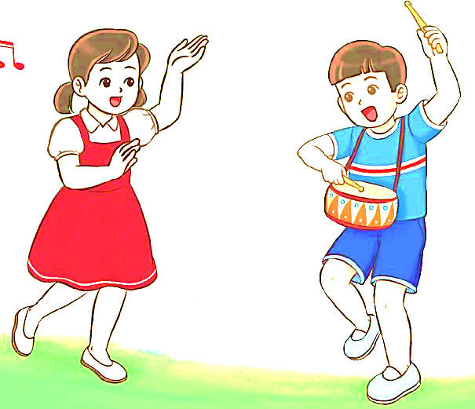

Slide 5

HÁT KẾT HỢP
GÕ ĐỆM

Slide 6
HÁT KẾT HỢP
VẬN ĐỘNG CƠ THỂ

Slide 7

ƯỚC MƠ HỒNG
Nhạc và lời: Phạm Trọng Cầu

Slide 8
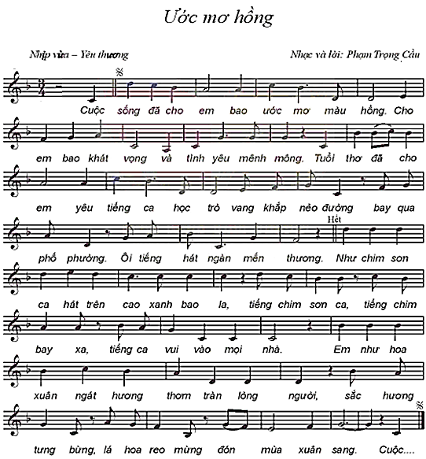

Slide 9
NGHE NHẠC
KẾT HỢP GÕ ĐỆM

Slide 10
NGHE NHẠC KẾT HỢP
VẬN ĐỘNG CƠ THỂ

Slide 11


CÂU HỎI
Lời ca trong bài hát nói về cuộc sống đã mang đến cho các bạn nhỏ những ước gì?
Ước mơ sau này của em là gì?

Slide 12
NGHE NHẠC KẾT HỢP
VẬN ĐỘNG MINH HOẠ
THEO Ý THÍCH

